Slide 1
РЫНОК НЕДВИЖИМОСТИ И ОСОБЕННОСТИ ЕГО ФУНКЦИОНИРОВАНИЯ
Лекция
Кончакова Н.В., к.г.-м.н., доцент

Slide 2
Понятие рынка недвижимости
Рынок недвижимости – сектор национальной рыночной экономики, представляющий собой совокупность объектов недвижимости, экономических субъектов, оперирующих на рынке; процессов функционирования рынка, т.е. процессов производства (создания), потребления (использования), обмена объектов недвижимости и управления рынком, а также механизмов, обеспечивающих функционирование рынка (инфраструктуры рынка).
Рынок недвижимости представляет собой совокупность региональных, локальных рынков, существенно отличающихся друг от друга по уровню цен, уровню риска, эффективности инвестиций в недвижимость и т.д.

Slide 3
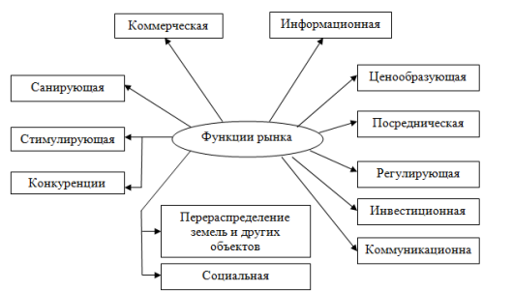
Функции рынка недвижимости
Одна из главных функций рынка – установление равновесных цен, при которых платежеспособный спрос соответствует объему предложений. При ценах ниже равновесной имеет место избыточный спрос, а при ценах выше равновесной – избыточные предложения. В цене концентрируется большой объем информации о насыщенности рынка, предпочтениях покупателей, затратах на строительство, хозяйственной и социальной политике государства в области, например, жилищного строительства и т.д

Slide 4
Регулирующая функция состоит в том, что рынок, действуя автономно, по определению А. Смита, «невидимой рукой» перераспределяет ресурсы по сферам предпринимательства и направляет его участников к цели, которая совсем не входила в их намерения, – к формированию эффективной структуры экономики и удовлетворению общественных интересов. В современном мире недостатки рыночного регулирования все больше компенсируются государственным управлением народным хозяйством, особенно в части охраны природы, защиты конкуренции, перераспределения доходов, создания правовой среды бизнеса, решения социальных проблем и др.
Коммерческая функция состоит в реализации стоимости и потребительной стоимости недвижимости и получении прибыли на вложенный капитал. Информационная функция – это уникальный рыночный способ оперативного сбора и распространения обобщенной объективной информации, позволяющий продавцам и покупателям недвижимости свободно, со знанием дела принять решение в своих интересах.
Функция санирования – это очищение экономики от неконкурентоспособных и слабых участников рынка, банкротство неэффективных. Рыночный механизм указывает людям направления поиска, но не даёт никаких гарантий относительно конечных финансовых результатов. Он признает лишь общественно необходимые инвестиции в недвижимость, ведь только их и оплачивает покупатель. Поэтому освобождение рынка от неэффективных собственников предприятий и других объектов недвижимости ведет к повышению устойчивости и экономическому росту.
Посредническая функция выражается в том, что рынок выступает в качестве совокупного посредника и места встречи множества независимых и экономически обособленных в результате общественного разделения труда покупателей и продавцов, устанавливается связь между ними и предоставляется возможность альтернативного выбора партнеров. Действуют на рынке недвижимости и профессиональные посредники – риэлторы, оценщики, агенты, брокеры, страховщики, ипотечные кредиторы и другие лица, оказывающие ус.луги заинтересованным участникам

Slide 5
Стимулирующая функция выступает в форме экономического поощрения прибылью продуктивного использования достижений научно-технического прогресса в создании и использовании недвижимого имущества. Конкуренция экономически принуждает и поддерживает высокую деловую активность и поиск новых возможностей эффективного управления капитальной собственностью.
Инвестиционная функция. Поскольку рынок недвижимости – это привлекательный способ сохранения и увеличения стоимости капитала. Он способствует переводу сбережений и накоплений населения из пассивной формы запасов в реальный производительный капитал, приносящий доход владельцу недвижимого имущества. При этом само недвижимое имущество служит своеобразной страховой гарантией инвестиционных рисков.
Социальная функция проявляется в росте трудовой активности всего населения, в повышении интенсивности труда граждан, стремящихся стать собственниками квартир, земельных участков и других капитальных и престижных объектов. Из владельцев недвижимости, в общем, формируется средний социальный слой общества.
Перераспределительная функция. Неоднократное перераспределение на рынке предприятий, земельных участков, зданий и сооружений между различными субъектами рынка, что ведет к их переходу к эффективным стратегическим инвесторам, обеспечивающим высокопроизводительное использование указанных объектов

Slide 6
Сегментация рынка недвижимости
Две особенности недвижимости определяют реакцию рынка на спрос и предложение:
уникальность (неповторимость)
неподвижность объектов.
Даже в типовой застройке (по единому проекту) каждое здание занимает свой участок земли, имеющий неповторимую топографическую привязку. Ввиду неподвижности объектов они не могут, как другой товар, из места с низким спросом быть перенесены в место повышенного спроса. И покупатели чаще всего не могут переместиться в места большего предложения, поэтому недвижимость представлена местными сегментированными рынками.
Рынок недвижимости может быть сегментирован по следующим признакам:
• по правам собственности – ограниченное и неограниченное право собственности, право первой и второй закладной, право на долевое участие, государственная, частная и муниципальная собственность;
• отраслевой принадлежности – земли сельскохозяйственного использования, земли лесного фонда, городская земля и т.д.;
• географическому положению – объект в центре города; объект расположен на окраине и т.п.;
• использованию – собственное жилье, коммерческие объекты, производственные объекты;
• цене – элитное жилье; жилье для среднего класса; жилье массовой застройки и т.д.
Вместе с тем каждый из представленных сегментов может быть разделен на более мелкие. Сегментация рынка недвижимости – это также разделение его на однородные группы покупателей. В основу сегментации могут быть положены и характеристики недвижимости, за которой стоят соответствующие группы покупателей.

Slide 7
По мотивации покупателей рынок недвижимости может быть разделен на следующие сегменты:
• удовлетворение физических потребностей человека:
дом – в жилье;
столовая– в питании;
спортзал – в занятии спортом и т.д.;
• удовлетворение психологических потребностей (например, роскошные особняки – удовлетворение потребности в престиже);
• удовлетворение потребностей в материальной выгоде (коммерческие объекты – получение дохода);
• удовлетворение эстетических потребностей – посещение музея и т.д

Slide 8
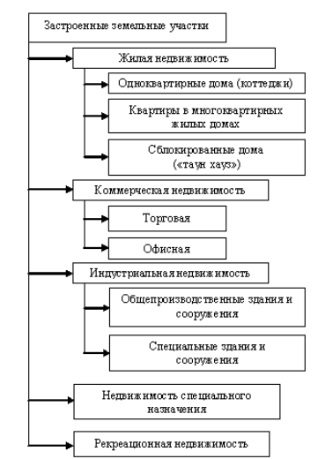
Структуру рынка недвижимости можно рассмотреть также с точки зрения:
типов недвижимости:
• жилая (недвижимость, используемая под жилье);
• коммерческая (ведение бизнеса непроизводственного характера);
• промышленная (заводы, фабрики, земля в промзонах);
• сельскохозяйственная (сельскохозяйственные и лесные угодья);
• специального назначения (школы, церкви, кладбища, правительственные здания)
2) пользователей недвижимости:
• владельцы имеют постоянные права на недвижимость, несут ответственность за владение;
• арендаторы приобретают определенные права на недвижимость на определенный период времени за периодическую арендную плату;
• профессионалы рынка недвижимости (девелоперы, подрядчики, управляющие недвижимостью, брокеры, маклеры, риэлторы, оценщики и т.д.).
Классификация типов недвижимости

Slide 9
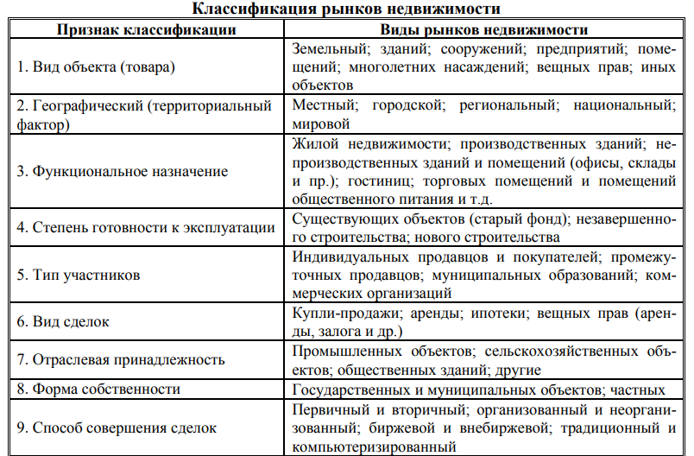
Кроме отмеченных выше, могут быть использованы также признаки по:
виду финансового актива,
географическому фактору,
функциональному назначению
и другим показателям

Slide 10
По основному признаку – типу объектов недвижимости – выделяется не менее 8 специфических рынков, среди которых всеобщее значение имеют рынки жилья, коммерческой недвижимости и земельных участков.
Рынок жилья. Бесплатная приватизация жилья за короткий срок создала широкую прослойку собственников - владельцев квартир и комнат из муниципального и ведомственного жилого фонда. Рынок жилья подразделяется на рынки городского и загородного жилья.
Рынок нежилых помещений, или рынок коммерческой недвижимости, гораздо меньше, чем рынок жилья, количество проводимых здесь операций в разы ниже, но в связи с высокой стоимостью объектов является привлекательным для структур, работающих на данном рынке. Коммерческая недвижимость может быть подразделена на приносящую доход — собственно коммерческую недвижимость и создающую условия для его извлечения — индустриальную (промышленную) недвижимость.
Коммерческая недвижимость делится на следующие большие группы:
• офисная недвижимость, которая вобрала в себя огромное количество типов зданий: офисные здания, административные здания, бизнес центры, особняки, отдельно стоящие здания, помещения на первых нежилых этажах жилых домов, сдающиеся в аренду помещения в бывших или действующих предприятиях, цокольные этажи зданий, помещения свободного назначения и т.д.;
• торговая недвижимость, которая включает в себя магазины, торговые павильоны, торговые центры, отделы магазинов и другое;
• складская недвижимость представлена как специально оборудованными складскими комплексами, так и складскими площадками в промзонах и на территориях предприятий;
• промышленная недвижимость, к которой носятся производственные корпуса, базы, готовые предприятия;
• гостиничная недвижимость;
• гаражи и паркинги (как правило, не включаются в классификацию объектов недвижимости, но их продажа, аренда, покупка осуществляются таким же образом, как и других объектов недвижимости).

Slide 11
В настоящее время существуют различные классификации объектов недвижимости. Рассмотрим классификацию объектов недвижимости, в основе которой лежат 10 групп характеристик объектов офисной недвижимости, оказывающих существенное влияние на уровень цен и арендных ставок:
• назначение объектов (принятые названия);
• возраст здания;
• расположение;
• конструктивные решения;
• планировочные решения;
• архитектура и отделка;
• инженерия;
• инфраструктура и сервис;
• паркинг;
• управление зданием

Slide 12
При классификации торговых помещений должны учитываться следующие параметры:
• масштаб объекта, принятые названия;
• товарная специализация;
• основной потребитель;
• инфраструктура и сервис, наличие дополнительных центров притяжения покупателей;
• расположение;
• конструктив, архитектура и отделка, планировочные решения;
• паркинг;
• управление зданием, охрана

Slide 13
На основе перечисленных параметров можно выделить следующие классы торговых помещений [11]:
I - торговые комплексы, торгово-развлекательные комплексы, торговые центры, мегамоллы, гипермоллы;
II - торговые комплексы, торговые центры, гипермаркеты;
III - супермаркеты и универсамы;
IV - салоны, мебельные центры, техноцентры и т.п.;
V - универмаги, гастрономы, аптеки, промтоварные магазины и т.п.;
VI - павильоны и киоски;
VII - павильоны, киоски, "магазины-стекляшки";
VIII - бутик;
IX и X классы объединяют нежилые помещения свободного назначения, как то: первые этажи и подвалы жилых домов. Между собой различаются качеством ремонта

Slide 14
Рынок современных складских помещений и промышленной (индустриальной) недвижимости России находится на начальной стадии развития. Согласно разработанной компанией Knight Frank классификации, все складские помещения подразделяются на следующие классы:
• склады класса А – с делением на подклассы A+ и А;
• склады класса В – с делением на подклассы В+ и В;
• класс С;
• класс D.
В классификации отражены преимущественно технические характеристики объектов без учета их месторасположения. Однако критерий географического местоположения, в частности транспортной доступности и удаленности от главных магистралей, является одним из основополагающих при принятии компанией решения об аренде объекта.
Объекты промышленного назначения обычно состоят из нескольких основных частей, которые являются элементами единого организма, функционирующего в течение достаточно продолжительного времени. В состав промышленного предприятия с замкнутым циклом входят следующие основные компоненты, которые могут быть объектом оценки стоимости при формировании цены промышленной недвижимости:
• земельный участок;
• здания и сооружения в целом и отдельные их части;
• внутриплощадочные коммуникации;
• технологическое оборудование, станки, агрегаты и т.п.;
• энергетические блоки;
• административно-управленческий и бытовые блоки;
• система обеспечения промышленной безопасности;
• индивидуальные очистные сооружения и т.д.;

Slide 15
Рынок земельных участков
Земельный участок как сложный самостоятельный объект формирует особый рынок и его сегменты, которые принято выделять как относительно однородные подвиды или разновидности по целевому назначению земельного участка; по составу прав не него которые затем дифференцируются по размеру участков, местоположению, формам собственности, качеству земель, расстоянию от промышленных центров и т.д.
Спрос и цена реализуемых участков зависит от назначения участка, удаленности от города, престижности местности, наличия поблизости водоемов, леса и пр.
Успешное функционирование рынка земли возможно лишь при наличии соответствующей рыночной инфраструктуры – специализированных агентств, институтов оценки, ипотечных корпораций, банков и т.п. Ее создание это еще одна предпосылка для того, чтобы земельные отношения в России стали регулироваться рынком, реальные землевладельцы могли полностью, а не частично реализовывать свой экономический интерес. Интерес связан не только с правом владения, но более всего с реализацией права распоряжения своей землей и собственностью.
Кроме того, для эффективного функционирования рынка земли необходимо единое целое:
критическая масса собственников,
наличие экономического интереса при использовании и продаже земли,
сочетание конкуренции с государственным регулированием.

Slide 16

Рынок аренды
Рынок аренды недвижимости характеризует такой показатель, как коэффициент емкости (Ке). Он рассчитывается как отношение количества единиц, сданных в аренду (Оа), к общему количеству единиц на рынке для сдачи в аренду (Оа.р.):
Низкий коэффициент емкости рынка указывает на излишек свободных объектов, высокий – на недостаток.
Объем рынка определяет общее количество объектов, которое может быть реализовано (сдано в аренду) за определенный период времени.
При исследовании рынка необходимо также обратить внимание на такие показатели, как социальноэкономическая стратификация (общее количество потенциальных потребителей исходя из социального положения и уровня их доходов) и демографическая стратификация (разделение потенциальных потребителей по полу, возрасту, размеру семьи и т.д.).
В некоторых случаях при оценке потенциала рынка следует уделять внимание показателям региональной демографии (плотности и численности населения и структуре населения по профессиям и т.д.) и географическому сегментированию (делению рынка по территории на отдельные зоны и подзоны с учетом транспортной сети и агроклиматических условий и т.д.)

Slide 17
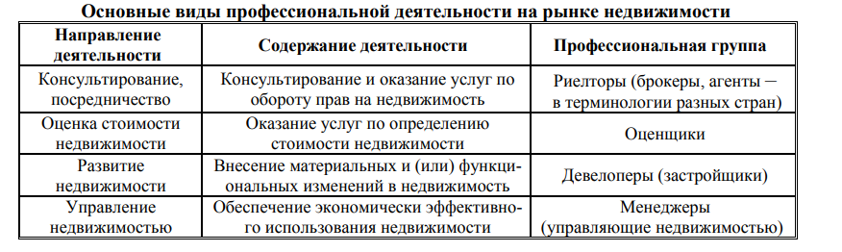
Субъекты рынка недвижимости

Slide 18
Участниками субъектно-объектных отношений в сфере недвижимости являются Российская Федерация, субъекты РФ, муниципальные образования, юридические и физические лица России и иностранных государств, вступающие в экономические связи в процессе владения, пользования и распоряжения недвижимым.
В зависимости от позиции на рынке недвижимости всех его участников можно условно объединить в несколько групп:
• продавцы – собственники недвижимых объектов (граждане, предприятия, фонды государственного имущества, иностранные лица);
• покупатели-инвесторы, вкладывающие собственные, заемные или привлеченные средства в форме капитала и обеспечивающие их целевое использование;
• обслуживающие организации, обеспечивающие функционирование рынка в соответствии с установленными в стране нормами.
Продавцами и покупателями могут быть предприятия всех форм собственности, домохозяйства, ипотечные банки. Участниками рынка недвижимости являются профессиональные посредники, обеспечивающие реализацию объектов недвижимости: агенты по недвижимости, брокеры, риэлторы, оценщики, юридические фирмы, страховые компании, дилеры, маклеры, уполномоченные лица.
Агентства недвижимости представляют специалисты, выполняющие функции консультантов по сделкам с недвижимостью: купля-продажа, сдача в аренду, залоговые операции.
Брокеры-агенты (посредники) – лица, представляющие в сделке интересы продавца или покупателя недвижимости.
Риэлтор – это лицо, которое занимается предпринимательской деятельностью на рынке недвижимости, осуществляя различные сделки с недвижимым имуществом и правами на него. Риэлторы продают не саму недвижимость, последняя не является их собственностью, а свои услуги. Риэлтерские компании, риэлторы иногда сами приобретают недвижимое имущество, т.е. непосредственно выступают в качестве покупателей с целью его реализации в будущем при возникновении выгодных для риэлторов условий

Slide 19
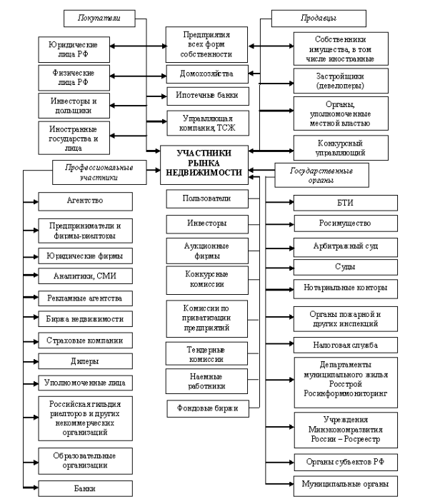

Slide 20
Ключевой фигурой в развитии рынка недвижимости является девелопер – предприниматель, занимающийся созданием новых объектов недвижимости. Основной функцией девелопера является организация и управление практической реализацией инвестиционных проектов с целью получения прибыли. Содержание деятельности девелопера включает:
• выбор экономически эффективного проекта;
• получение всех необходимых разрешений на его реализацию от органов власти;
• определение условий привлечения инвестиций, разработка механизмов и форм их возврата;
• поиск и привлечение инвесторов;
• отбор подрядчиков, финансирование их деятельности и контроль за их работой;
• передача созданного объекта недвижимости в эксплуатацию;
• продажа отстроенного, реконструированного объекта и возврат финансовых ресурсов.

Slide 21
Оценщик является относительно новым участником на рынке недвижимости. В соответствии со ст. 3 Федерального закона от 29 июля 1998 г. № 135-ФЗ «Об оценочной деятельности в Российской Федерации» «оценочная деятельность – это деятельность субъектов оценочной деятельности, направленная на установление в отношении объектов оценки рыночной и иной стоимости». В настоящее время лицензирование оценочной деятельности отменено, а саморегулирование в этой сфере деятельности осуществляется в соответствии с Федеральным законом от 27 июля 2006 г. № 157-ФЗ «О внесении изменений в Федеральный закон «Об оценочной деятельности в Российской Федерации».
Закон устанавливает также случаи, когда проведение оценки объектов обязательно:
• при вовлечении в сделку объектов, принадлежащих полностью или частично РФ, субъектам РФ или муниципальным образованиям (в частности, при приватизации, передаче в аренду, залоге государственного или муниципального недвижимого имущества). Проведение оценки также обязательно при совершении государственными или муниципальными предприятиями и учреждениями сделок с имуществом, закрепленным за ними на праве хозяйственного ведения или оперативного управления, требующих согласия собственника этого имущества (например, при заключении договора купли-продажи недвижимого имущества унитарным предприятием);
• при возникновении спора о стоимости имущества – объекта оценки (при кредитовании, при составлении брачных контрактов и разделе имущества разводящихся супругов по требованию одной из сторон или обеих сторон, при проведении оценки объектов в целях контроля за правильностью уплаты налогов в случае возникновения спора об исчислении налогооблагаемой базы).

Slide 22
В последние годы недвижимое имущество является одним из наиболее распространенных объектов страхования, производимого с целью минимизации возможных негативных последствий от каких-либо событий (удар молнии, взрыв, наводнение, землетрясение, ураган, аварии водостока и т.п.).
Страховщик (страховая компания) – это юридическое лицо, которое имеет разрешение (лицензию) на осуществление страхования соответствующего вида.
Лицензирование страховых компаний и последующий надзор за их деятельностью производится специально созданным федеральным органом.
Страховщиками могут быть как коммерческие, так и некоммерческие организации.
В становлении цивилизованного рынка недвижимости важное место занимают некоммерческие профессиональные объединения:
Российская гильдия риэлторов,
Российское общество оценщиков,
региональные ассоциации риэлторов,
Ассоциация ипотечных банков и другие организации, объединяющие более полутора тысяч агентств, банков и компаний, осуществляющих брокерскую и строительную деятельность, оценку недвижимости и ипотечное кредитование, страхование и юридические консультации во всех регионах страны

Slide 23
Активные участники рынка недвижимости – инвесторы, которые могут выступать в роли вкладчиков, заказчиков, кредиторов, покупателей и выполнять различные функции.
Субъектами инвестиционной деятельности на рынке недвижимости являются физические и юридические лица, в том числе министерства и ведомства России, муниципальные органы, иностранные государства и международные организации, которые выступают в качестве инвесторов, заказчиков, исполнителей работ и пользователей недвижимого имущества.
По статусу всех инвесторов можно подразделить на три группы: индивидуальные (физические лица), институциональные (коллективные) и профессиональные. Уполномоченные государством органы инвестируют в основном в объекты отраслей материального производства, социально-бытовой, культурной и других сфер.
Правительство РФ распоряжается государственной собственностью и бюджетными средствами для инвестирования в развитие народного хозяйства, в том числе в здравоохранение, образование, науку и экологию.
В последние годы органы власти РФ выступают на рынке недвижимости не столько инвесторами, сколько продавцами государственных и муниципальных зданий и сооружений. Любой инвестор имеет право:
• самостоятельно определять объемы, направления (сегменты рынка недвижимости) и эффективность инвестиций;
• привлекать на договорной основе физических и юридических лиц для реализации инвестиций;
• передавать свои правомочия по инвестиционной деятельности гражданам, государственным и муниципальным органам, юридическим лицам;
• контролировать целевое назначение инвестиций;
• владеть, пользоваться и распоряжаться объектами и результатами инвестиций.
Прекращение или приостановление инвестиционной деятельности возможно только в случаях: признания инвестора банкротом; стихийных бедствий, катастроф; введения чрезвычайного положения; если продолжение инвестирования может привести к нарушению установленных законом экологических, санитарно-гигиенических и других норм и интересов граждан, юридических лиц и государства.

